Slide 1
INSTITUTE of GENE
BIOLOGY
RUSSIAN ACADEMY of
SCIENCES
Методы исследования пространственной структуры хроматина
Сергей Ульянов
Каф. молекулярной биологии Биологического ф-та МГУ им. М.В. Ломоносова
Лаб. Структурно-функциональной организации хромосом ИБГ РАН
sergey.v.ulyanov@gmail.com

Slide 2
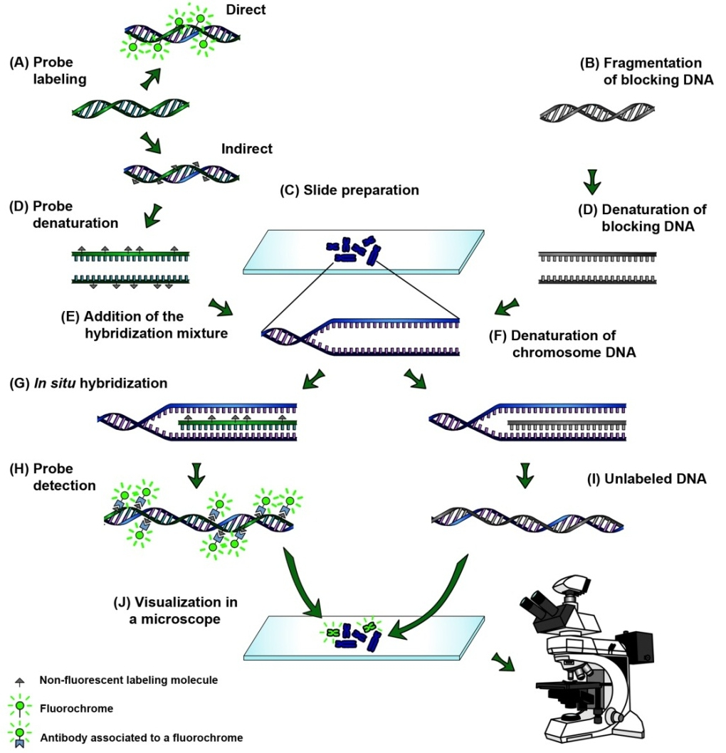
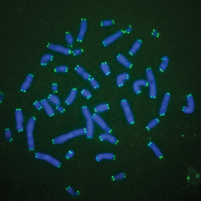
Fluorescence in situ hybridization = FISH

Slide 3
FISH + STORM

Slide 4
C-based technique methodological overview

Slide 5
C-based method family

Slide 6
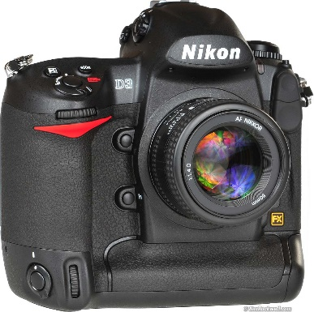
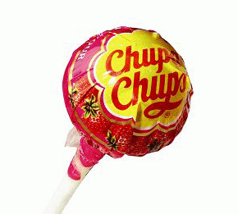
C-based pain
HiC
ChIA-PET
4C
Capture-C
3C
5C
HiC²

Slide 7
Chromosome conformation capture = 3C

Slide 8
Circular chromosome conformation capture = 4C

Slide 9
3C carbon copy = 5C

Slide 10
5C data processing

Slide 11
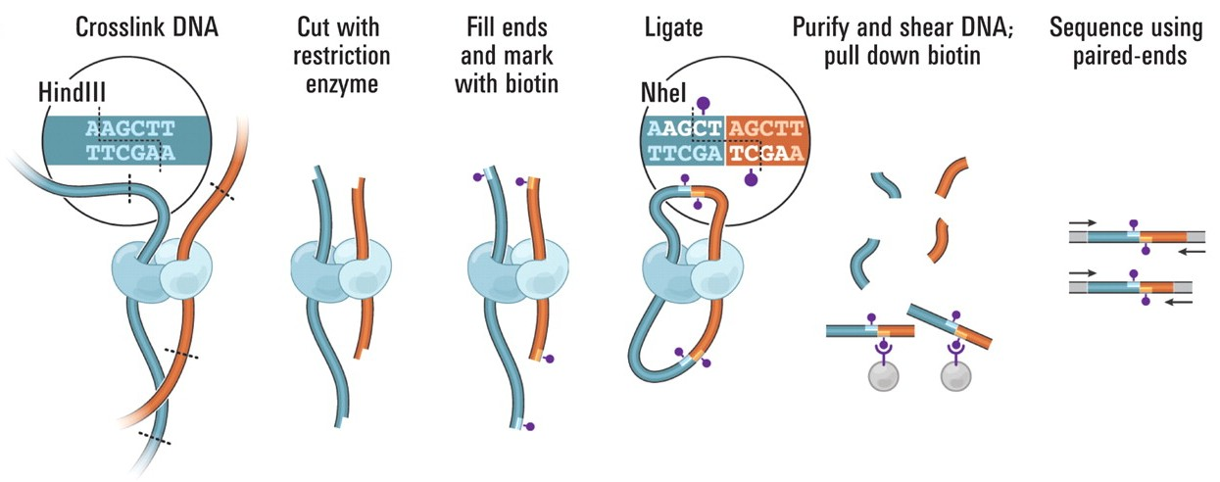
High-throughput 3C = HiC

Slide 12
HiC maps of chromatin topology

Slide 13
HiC data visualization

Slide 14
HiC² and Capture-C

Slide 15
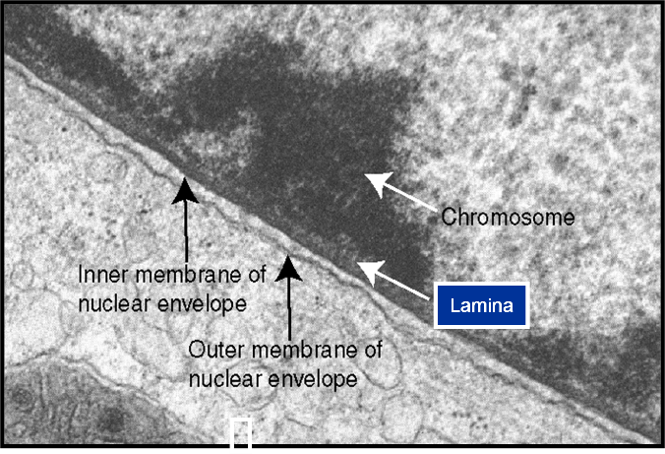
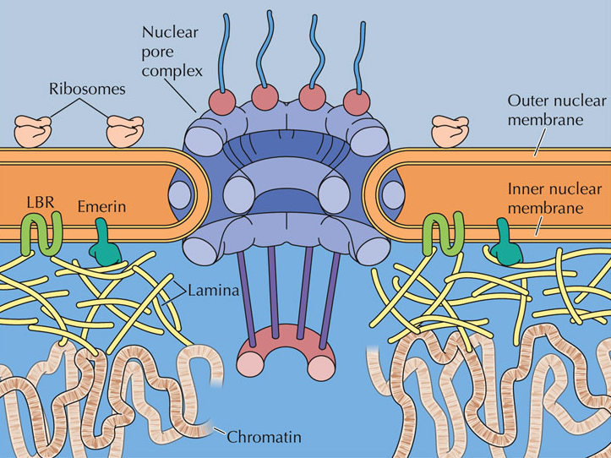
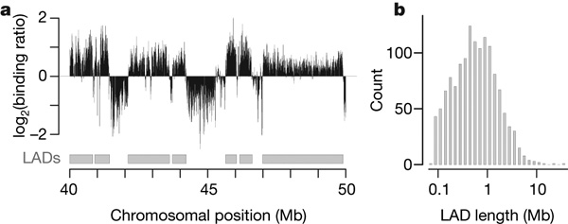
Dam-ID

Slide 16
СПАСИБО ЗА ВНИМАНИЕ!
sergey.v.ulyanov@gmail.com

